Slide 1
Surf-Forecaster
“Un enfoque para predicción del oleaje basado en análisis de regresión con técnicas de aprendizaje supervisado”
Maximiliano Paolucci, Esteban Wagner
Notes:
A continuacion presentaremos el trabajo final para la carrera de ingenieria en Sistemas….
En el presente trabajo utilizamos tecnicas de aprendizaje de maquina para refinar los pronosticos de Alta Mar y asi poder brindar un pronostico mas preciso en la cercania de la costa para cada playa en particular.

Slide 2

Agenda
Contexto
Problemática
Aprendizaje de máquina
Propuesta
Caso de estudio
Experimentación
Surf-Forecaster
Conclusiones
Notes:
* Dividiremos la exposicion en dos partes. En la primera les voy contar la problematica, la solucion propuesta y el caso de estudio.
* Mientras que maxi les contara acerca de los resultados obtenidos; la aplicacion desarrollada y las conclusiones.

Slide 3
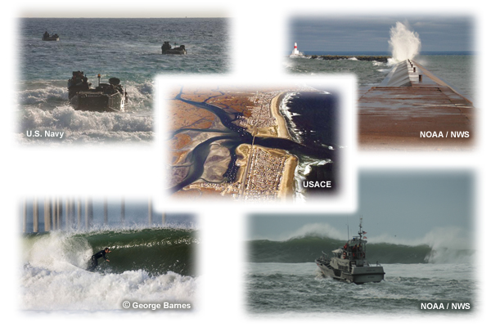
Contexto (1)
Olas en la costa
Notes:
Sin duda alguna las olas rompen en nuestras costas cada poco segundos.
Estas olas impactan la seguridad publica, el comercio, la navegacion y por supuesto la recreación.

Slide 4
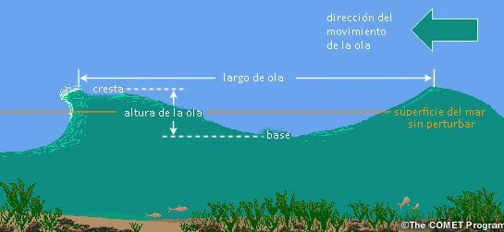
Contexto (2)
Parámetros de ola
Notes:
1) Cualquier ola del oceano puede ser caracterizada por tres atributos.
* Altura de la ola: Distancia vertical entre la base de la ola y la cresta.
* Direccion de la ola: direccion desde donde viene la ola. Medido en grados desde el Norte.
Periodo de la ola: tiempo entre dos crestas sucesivas

Slide 5
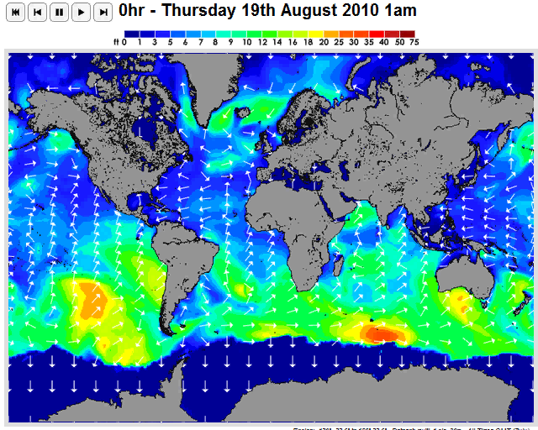
Contexto (3)
Pronóstico de olas - Wave Watch III
Notes:
La utilizacion de los pronosticos de olas es de vital importancia para:
Navegación:
Operación de puertos:
Deportes acuaticos(Surf, Kayac, windsurf, etc):
Seguridad Costera:
Wave Watch 3: es el pronostico de olas mas utilizado en la actualidad.
El mismo provee de los parametros de: Altura. Direccion y Periodo promedio para cualquier lugar del mundo.
En la imagen se puede apreciar la version grafica de este pronostico para el mundo entero. Los diferentes colores indican el tamaño de ola y las flechas la direccion de desplazamiento de las mismas.
El pronostico está dado en incrementos de 3 horas, hasta 180 hs de pronostico.
El modelo se corre 4 veces al dia.
Posee un buen rendimiento en alta mar.
(Esta filmina tiene una animacion del avance del pronostico desde las 0hs hasta las 80 hs, no la inclui en el mail porque se hacia muy pesado el archivo)

Slide 6
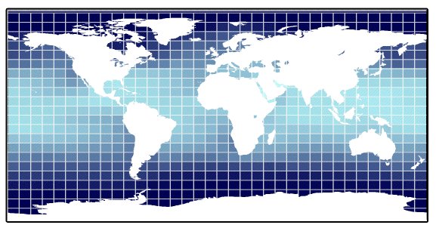
Contexto (4)
Wave Watch III
Particionamiento del oceano en grillas.
Notes:
La estructura del modelo está representada por una grilla. Esta grilla rectangular cubre todos los oceanos.
A partir de los datos del viento sobre la superficie el modelo calcula los parametros de las olas que pasan por cada punto de la grilla.
Para cada punto de la grilla se calculan:
La altura, la direccion y el periodo promedio.

Slide 7
Agenda
Contexto
Problemática
Aprendizaje de máquina
Propuesta
Caso de estudio
Experimentación
Surf-Forecaster
Conclusiones

Slide 8
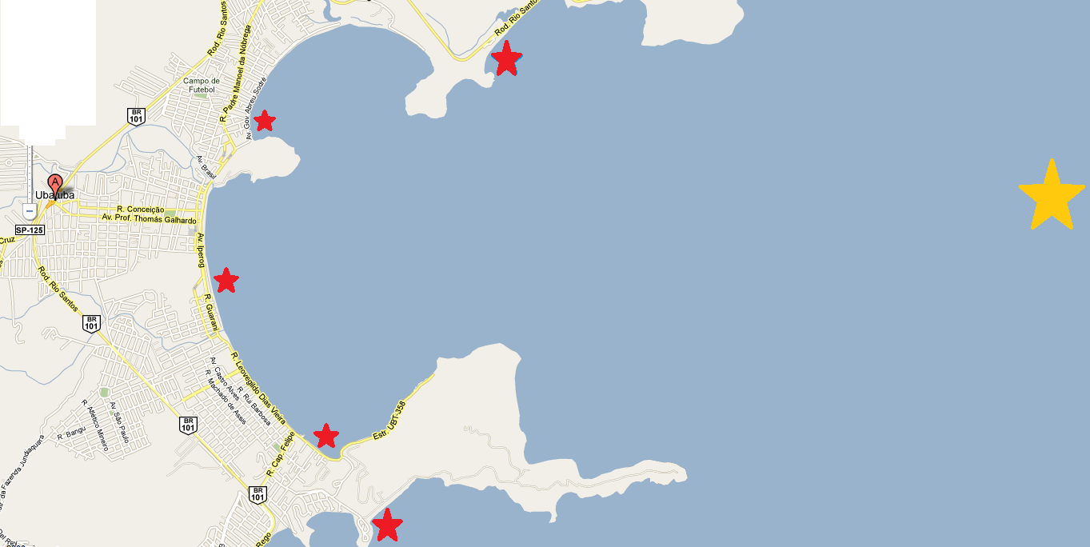
Problemática (1)
WaveWatch III – Falta de precisión en la cercania de la costa
Notes:
El problema que el mismo presenta es que sus pronósticos no contemplan la geografía de lecho marino en las cercanías de la costa.
De esta manera, dado un mismo pronóstico de WAVEWATCH III para determinada zona se puede observar en dos playas muy cercanas tamaños de ola completamente diferentes.

Slide 9
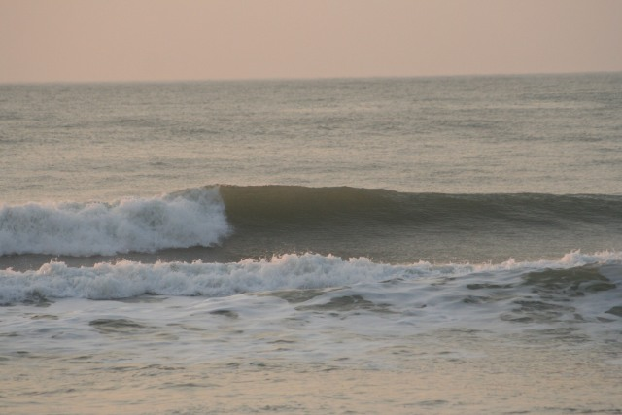


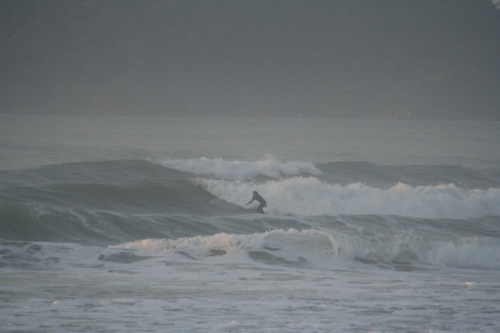
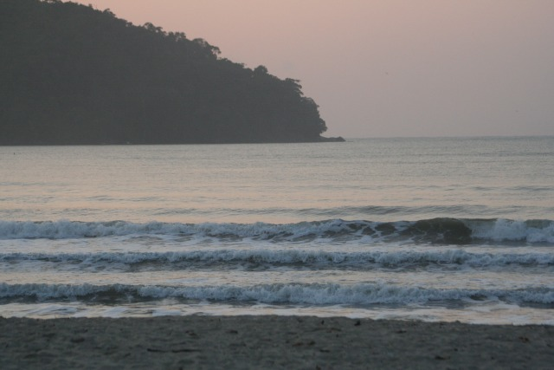
Problemática (2)
WaveWatch III:
Altura: 1.7 mts
Dirección: Sur
Periodo: 12 seg.
Altura Observada: 0.5 mts
Brazil, Ubatuba, Toninhas
Altura Observada: 0.2 mts
Altura Observada: 1.7 mts
Brazil, Ubatuba, Prumirim
Brazil, Ubatuba, Playa Grande
Notes:
Las imagenes fueron tomadas por el reporte de olas local de la ciudad de Ubatuba, Brazil todas entre las 7 y las 8 de la mañana del mismo dia.
En las fotos se puede apreciar la diferencia de la altura de la ola en cada una de las playas.
Si bien el estado de alta mar indicaba una altura de 1.7 mts, esta altura se vio afectada en las diferentes playas, demostrando que el pronostico de alta mar no se corresponde con lo observado en la cercania de la costa.

Slide 10
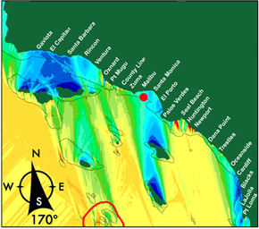
Problemática (3)
Modelos de predicción cerca de la costa
Refinan las predicciones del modelo WaveWatch
Costosos de Implementar:
Datos de batimetría
Parametrización.
Notes:
Grafico con la altura de las olas obtenidas a traves de SWAN.
EL modelo es capaz de reconocer los pequeños accidentes geograficos de la costa, asi como tambien las particularidades del fondo del mar, para asi dar pronosticos de olas precisos en las diferentes playas.
Este tipo de modelos son costosos de implementar:
ya que requieren informacion detallada del lecho marino
2) asi como tambien una parametrizacion por parte de expertos.
En la imagen se puede ver el resultado de correr un modelo de prediccion en la cercania de la costa. Los colores indican el porcentaje de la altura inicial que se reporto en alta mar que se presenta en cada lugar. En los lugares donde hay amarillo significa que tenemos la misma altura que en alta mar.(100%)
Se puede ver como las diferentes islas generan una especie de sombra disminuyendo el tamaño de las olas en la misma. Las playas afectadas por esto registran un altura de ola menor a la altura reportada en alta mar.
Asi tambien existen playas que por sus caracteristicas del fondo producen un incremento de la altura de ola, este es el caso de las zonas con colores rojos.

Slide 11
Agenda
Contexto
Problemática
Aprendizaje de máquina
Propuesta
Caso de estudio
Experimentación
Surf-Forecaster
Conclusiones

Slide 12
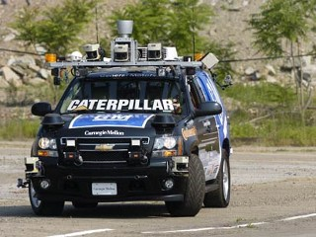
Aprendizaje de Máquina (1)
“ El estudio de algoritmos computacionales que mejoran automáticamente a partir de la experiencia ” – T.Mitchell
Notes:
El aprendizaje de maquina es una disciplina de la inteligencia artificial dedicada al desarrollo de algoritmos que permiten a la computadora aprender a partir de la experiencia.
Ejemplo de tareas que abarca el aprendizaje de maquina pueden ser:
* descubrir que tratamientos se adaptaran mejor a futuros pacientes a partir del archivo de historias clínicas de un hospital;
como hacer que un motor de búsqueda se adapte automáticamentasdae a las preferencias de sus usuarios
como hacer que un robot móvil aprenda a navegar a partir de la experiencia ([18]).
En la imagen se puede apreciar el vehiculo autonomo ganador de un concurso de 2 millones de dolares por manejar en un ambiente urbano, con autos en movimiento y estacionados.
El mismo durante la fase de aprendizaje es conducido por una persona, mientras que se recogen datos de un gran variedad de sensores. A partir de estos datos la computadora aprende y luego es capaz de utilizar este aprendizaje para conducir el auto de forma autonoma.

Slide 13
Aprendizaje de Máquina (3)
Aprendizaje Supervisado
Atributos del Estado del Clima Campo de Golf |  |  |  | Atrib de Clase
Cielo | Viento | Viento | Lluvia | Jugar
Nublado | Oeste | 8 | NO | Si
Nublado | Oeste | 25 | Intensa | No
Despejado | Sur | 50 | NO | No
Clasificador
Álgoritmo de Aprendizaje de Máquina
Notes:
El aprendizaje de maquina supervisado es la rama del aprendizaje de maquina dedicado al desarrollo de algoritmos que aprenden a partir de ejemplos.
Aquí un ejemplo está representado por una instancia y una clase a la que esa instancia pertenece.
Una instancia representa un conjunto de observaciones sobre un hecho determinado.
Una clase representa la clasificación que se le da al hecho. Lo que queremos aprender
En esta tabla la tenemos tres instancias que denotan las condiciones climaticas en una cancha de golf dada.
Mientras que la clasificacion de cada una corresponde a si es un dia apropiado o no para la practica de golf en la cancha.
El aprendizaje de maquina supervisado es la rama del aprendizaje de maquina dedicado al desarrollo de algoritmos que aprenden a partir de ejemplos.
Aquí un ejemplo está representado por una instancia y una clase a la que esa instancia pertenece.
Una instancia representa un conjunto de observaciones sobre un hecho determinado.
Una clase representa la clasificación que se le da al hecho. Lo que queremos aprender
En esta tabla la tenemos tres instancias que denotan las condiciones climaticas en una cancha de golf dada.
Mientras que la clasificacion de cada una corresponde a si es un dia apropiado o no para la practica de golf en la cancha.
En la fase de entrenamiento, un algoritmo de aprendizaje supervisado buscara aprender de cada uno de los ejemplos que se le provee clasificación para poder predecir futuros casos que no estén clasificados. Específicamente buscara una relación entre el conjunto de atributos de cada instancia(azul) y su atributo de clase(amarillo).
Es importante que el conocimiento adquirido pueda ser generalizado a casos no vistos, de esta manera es posible predecir el atributo de clase de instancias nuevas, que nunca haya analizado.
El resultado del proceso de aprendizaje se denomina Clasificador. Este clasificador será el utilizado para predecir nuevos casos.
Asi en el ejemplo de la cancha de golf, el algoritmo tomara en cuenta las condiciones de climaticas en cada uno de los ejemplos. Para asi luego dadas las condiciones climaticas de un nuevo dia, inferir si es un dia apropiado o no para la practica en esa cancha.

Slide 14
Aprendizaje de Máquina (4)
Utilización
Predicción
Si
No
Si
Clasificador
Cielo | Viento | Viento | Lluvia
Nublado | Oeste | 8 | NO
Nublado | Oeste | 25 | Intensa
Despejado | Sur | 50 | NO
Notes:
Una vez obtenido el clasificador, el mismo puede ser utilizado para la prediccion del atributo de clase de instancias no clasificadas…
El clasificador recibe una instancia sin clasificar y produce el correspondiente atributo de clase basado en la experiencia que obtuvo durante la fase de aprendizaje.
Cuando el atributo de clase es Numerico se dice que estamos ante un problema de Regresión.
Mientras que cuando el atributo de clase es Nominal estamos ante un problema de Clasificación.

Slide 15
Aprendizaje de Máquina (5)
Evaluación
Instancias de prueba
Clasificador
Predicción
20
10
100
Valor real
18
10
110
==?
Medidas de rendimiento regresión:
Correlación [-1, 1]
Error Absoluto Medio
Notes:
El clasificador obtenido es resultado de un proceso inductivo y como tal su efectividad no está garantizada. Además de evaluar el clasificador con el sentido crítico del usuario es necesario establecer métricas claras del desempeño del mismo. Para esto se prueba el clasificador con instancias cuya clase se conoce previamente y se comparan la clase verdadera y la predicha.
En clasificación una métrica común consiste en contar la cantidad de instancias bien clasificadas y las mal clasificadas para luego obtener la taza de error. Cuando el atributo de clase es numérico otras medidas de error son tomadas. Medidas utilizadas frecuentemente son el error absoluto medio, el error cuadrático medio y el coeficiente de correlación ([1]).

Slide 16
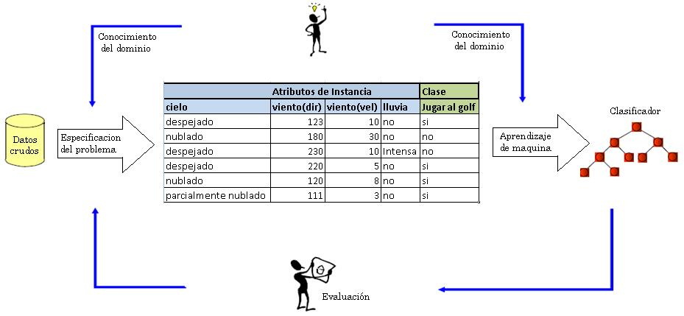
Aprendizaje de Máquina (6)
Proceso de Aprendizaje de Máquina
Hossegor Vans
Cielo | Viento | Viento | Lluvia | Jugar
Nublado | Oeste | 8 | NO | Si
Nublado | Oeste | 25 | Intensa | No
Despejado | Sur | 50 | NO | No
Notes:
El proceso de aprendizaje de maquina es iterativo.
Data Cleaning
Trainning Set
Algorithm selection and parametrization
Trainning phase
Classifier Evaluation
Estos datos se utilizan para especificar el problema. Se genera entonces un conjunto de entrenamiento el cual será la entrada a un algoritmo de aprendizaje de maquina.
El conjunto de entrenamiento esta compuesto por los atributos de instancias,
Generalmente los datos suelen tener impurezas como ruido o valores faltantes. Estos deben ser detectados y eliminados para obtener un mejore rendimiento.
Ademas cuando el numero de atributos de instancia es grande es necesario reducir la cantidad de los mismos seleccionando aquellos que son realmente importante para el problema en cuestion. Para lidiar con este problema suelen ser utilizadas las técnicas de Selección de Atributos y Extracción de Atributos.
El usuario juega un rol importante en el proceso, aportando el conocimiento del dominio para la especificacion del problema asi como tambien en la seleccion y parametrizacion de los algoritmos de aprendizaje a utilizar.
El aprendizaje de maquina supervisado es la rama del aprendizaje de maquina dedicado al desarrollo de algoritmos que aprenden a partir de ejemplos.
Aquí un ejemplo está representado por una instancia y una clase a la que esa instancia pertenece.
Una instancia representa un conjunto de observaciones sobre un hecho determinado.
Una clase representa la clasificación que se le da al hecho. Lo que queremos aprender
En esta tabla la tenemos tres instancias que denotan las condiciones climaticas en una cancha de golf dada.
Mientras que la clasificacion de cada una corresponde a si es un dia apropiado o no para la practica de golf en la cancha.
Usualmente una vez obtenido un clasificador su desempeño es evaluado por parte del usuario y a partir de esta evaluacion se buscan corregir los pasos anteriores para lograr obtener un clasificador con mejor performance…Así se revisaran los atributos, algoritmos y parametros utilizados entre otras cosas.
En la figura 2-1 se muestra un conjunto de ejemplos los cuales son utilizados como entrada a un algoritmo de aprendizaje de máquina para generar un clasificador. Las instancias están compuestas por un conjunto de atributos correspondientes a las observaciones del ambiente en una cancha de golf. El atributo de clase representa si el día es apropiado o no para la práctica de golf en la cancha en cuestión. El usuario incorpora conocimiento acerca del problema seleccionando los datos a usar como entrenamiento así como también en la selección y parametrización de los algoritmos de aprendizaje de máquina.

Slide 17
Agenda
Contexto
Problemática
Aprendizaje de máquina
Propuesta
Caso de estudio
Experimentación
Surf-Forecaster
Conclusiones

Slide 18
Propuesta (1)
Un clasificador para cada ola
Notes:
El problema que el mismo presenta es que sus pronósticos no contemplan la geografía de lecho marino en las cercanías de la costa.
De esta manera, dado un mismo pronóstico de WAVEWATCH III para determinada zona se puede observar en dos playas muy cercanas tamaños de ola completamente diferentes.

Slide 19
Propuesta (2)
Predicción de oleaje utilizando Aprendizaje de Máquina.
Casos Pasados
Álgoritmo de Aprendizaje
De
Maquina
Clasificador
Alta Mar
Obs.Visual
Alta Mar
Obs Visual
Alta Mar
Obs Visual
Notes:
Nuestra propuesta consistió en la utilización de algoritmos de aprendizaje supervisado para aprender de casos pasados como un determinado pronóstico de alta mar se vio reflejado en las cercanías de la costa de una determinada playa.
Los atributos de instancia estarán dados por los parámetros de olas de alta mar brindados por el pronostico de alta mar para un punto de la grilla cercano a la playa en cuestión.
El atributo de clase se corresponde a la altura de la ola reportada por un experto en la playa que se quiere estudiar.
De esta manera el algoritmo de aprendizaje buscara inferir el proceso de transformación que sufren las olas desde el punto en alta mar, hasta la playa en cuestión. Así una vez aprendida esta transformación se podrá predecir el valor de la altura de ola para un nuevo pronostico de alta mar.
Dado que el atributo de clase(altura de la ola sobre la playa) es númerico estamos frente a un problema de regresión.

Slide 20
Propuesta (3)
Predicción de oleaje en la cercanía de la costa.
Altura en la Playa
1.5 mts
2.3 mts
1.0mts
Instancias sin clasificar
Estado Alta Mar 1
Estado Alta Mar 2
Estado Alta Mar 3
Clasificador
Notes:
Aqui se ve graficamente:
Una vez obtenido el clasificador el mismo recibira pronosticos de alta mar y producira el correspondiente valor de la altura de la ola sobre la playa.

Slide 21
Propuesta (3)
Objetivos:
Comparar el rendimiento de diferentes algoritmos de regresión para un caso de estudio específico.
Implementación de un sistema de predicción de oleaje que incorpore la mejor de las técnicas de aprendizaje de máquina estudiadas.
Notes:
*En el presente trabajo evaluaremos los principales algoritmos de aprendizaje de maquina, en un caso de estudio especifico
* así como también se construirá un sistema web que permita la creación y utilización de los clasificadores, por parte del usuario, de una manera sencilla.
* Específicamente, evaluaremos los algoritmos de Regresión Lineal, Maquinas de Soporte Vectorial, Redes Neuronales, y Árboles Modelo.

Slide 22
Agenda
Contexto
Problemática
Aprendizaje de máquina
Propuesta
Caso de estudio
Experimentación
Surf-Forecaster
Conclusiones

Slide 23
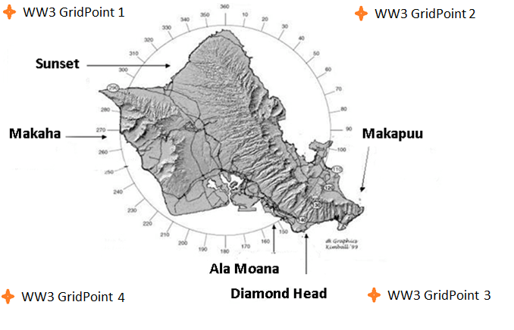
Caso de estudio (1)
Lugar :
Oahu, Hawaii
Histórico de predicciones del modelo WaveWatch III.
Histórico de observaciones visuales para 5 olas.
Notes:
El caso de estudio se centra en la Isla de Oahu, Hawaii. En principio esta localidad fue elegida por poseer informacion historica de los datos necesarios para entrenar un clasificador.
Esto es:
Historico de WaveWatch III, con reportes de alta mar.
Historico de Observaciones Visuales de la altura de las olas desde la costa.
En la figura se muestran:
los puntos de la grilla del modelo global del sistema WAVEWATCH III 2.22 que rodean a la isla de Oahu, Hawái. La información del estado del mar en estos puntos producido por el modelo fue utilizada para entrenar y validar los diferentes clasificadores desarrollados, así como también es utilizada para producir los nuevos pronósticos.
Las playas para las cuales se posee registro de observaciones visuales.
Para cada una de estas playas se entrenarán diferentes clasificadores para lograr obtenet aquel con mayor rendiemiento y poder asi elegir que algoritmos de aprendizaje poseen mejores prestaciones para el problema de prediccion planteado.

Slide 24
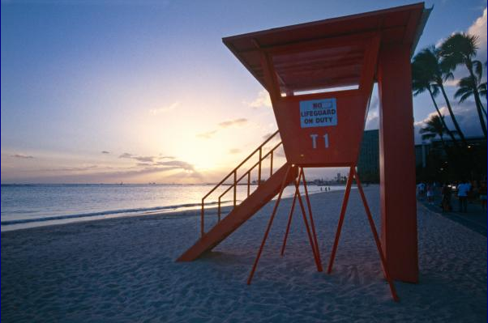
Caso de estudio (2)
Datos Utilizados (1):
Observaciones Visuales:
Relevadas por el servicio
de Guardavidas local
Verificadas por un conjunto
de expertos de la zona
Disponibles para los años 1967 – 2004
Reportadas en HSF.(Hawaiian Scale Feet)
Observación de la altura de la ola máxima registrada durante el día.
Conjunto de datos destinados a investigación.
Notes:
Una base de datos digital con los reportes de surf para la zona de Hawái fue creada por Larry Goddard y Patrick Caldwell. Las observaciones datan desde el año 1968 hasta el 2004. La altura de las olas se encuentra en la medida HSF (Hawaiian Scale Feet). Los reportes provienen de observaciones realizadas por los autores así como también de los guardavidas, reportes comerciales, y surfistas profesionales de la época. El valor de altura en la base de datos corresponde al límite superior del reporte de surf de mayor altura del día, es decir la mayor registrada durante el día. Base de datos Goddard-Caldwell:

Slide 25
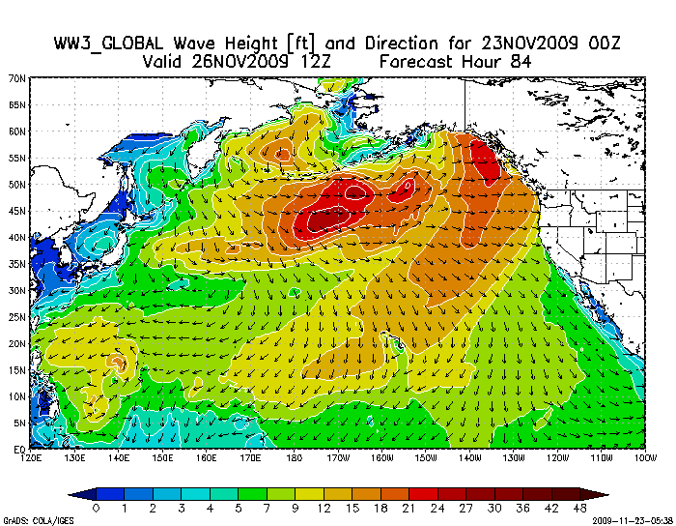
Caso de estudio (3)
Datos utilizados (2):
Histórico de datos de alta mar
Provisto por la agencia NOAA.
Proveen:
Dirección, Altura, Período de olas.
Dirección y Velocidad del viento.
Disponibles desde 1997-2004
Intervalo cada 3 horas.
Olas medidas en TTC(Trough To Crest).
Pronósticos diarios descargados a través de internet.
Notes:
Para entrenar y validar los clasificadores desarrollados en este trabajo se utilizó la información del archivo de hindcast del modelo NOAA WAVEWATCH III 2.22. Ya que es necesario acoplar la información del modelo WAVEWATCH III con las observaciones visuales y este archivo era el único contemporáneo a las observaciones visuales disponibles.
Para realizar nuevos pronósticos, los clasificadores recibirán los datos provenientes de la salida diaria del sistema NOAA WAVEWATCHIII 2.22, ya que los mismos han sido entrenados con datos provenientes de esa versión del sistema.

Slide 26
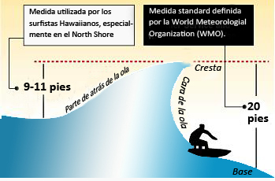
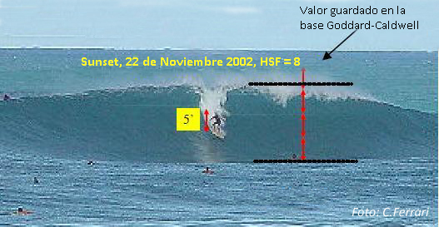
Preprocesamiento (1)
Normalización de las unidades de reporte de olas
Notes:
Todas las alturas de la base de datos Goddard-Caldwell se encuentran en la medida HSF por lo tanto fue necesario convertir las mismas a la medida Base-Cresta. Se realizó la transformación utilizando la formula 1 HSF = 2 * Base-Cresta (Caldwell y Aucan, 2004).

Slide 27
Preprocesamiento (2)
Acoplamiento Observacion Visual – WaveWatch III
Filtrado de todos los WW3 que no pertenecen al horario de luz solar
Seleccionar el reporte WW3 de mayor altura de cada día
Notes:
Dado que las lecturas de WAVEWATCH III se actualizan cada 3 horas, tanto durante el día como la noche, y debido a que las observaciones visuales se han realizado en horarios en que se cuenta con luz solar, el primer filtro aplicado a la información que ofrece el modelo WAVEWATCH III fue eliminar todas las lecturas que no correspondían con un horario de luz natural en Oahu.
Por otra parte, las observaciones visuales nos indican la altura de la ola más grande que arribo a la costa en el día, por esto el segundo filtro aplicado a las lecturas de WAVEWATCH III fue dejar únicamente la lectura diaria con la mayor altura de ola. De esta forma acoplamos el estado de altamar brindado por el modelo WAVEWATCH III y la observación de la altura de la ola registrada en la costa.

Slide 28
Preprocesamiento (3)
Modelos de Instancias:
“WW3SimpleStrategy”:
{Altura, dirección, periodo, observación }
“WW3TwoGridPointStrategy”:
{AlturaX1, direcciónX1, periodoX1, AlturaX2, promedioX2, periodoX2, observación}
“WW3LastNLecturesStrategy”:
{Altura T1, dirección T1, período T1,…, altura Tn, dirección Tn, periodo Tn, observación}
“WW3LastNDaysStrategy”:
{Altura T1, dirección T1, período T1,…, altura Tn, dirección Tn, periodo Tn, observación}
Notes:
Se armaron 4 tipos de instancias diferentes. Las mismas varían en la cantidad de atributos de utilizados, siendo el atributo de clase siempre el mismo.
Los atributos de instancia pertenecen a los datos de alta mar provistos por el modelo WAVEWATCH III.
El atributo de clase corresponde a la observación visual de la altura de la ola al momento de romper cerca de la playa.
El objetivo de esto fue experimentar si al incrementar la informacion de alta mar que se le proveia al algoritmo de aprendizaje este lograba un incremento en su performance.
Modelo de instancia “WW3SimpleStrategy”:
{Altura significante de ola, dirección promedio, periodo promedio, observación visual}.
Este modelo de instancia utiliza la información de un solo punto del modelo WAVEWATCH III y la observación visual de la altura de la ola.
Modelo de instancia “WW3TwoGridPointStrategy”:
{Altura significante de ola X1, dirección promedio X1, periodo promedio X1, Altura significante de ola X2, dirección promedio X2, periodo promedio X2, observación visual}
Este modelo de instancia utiliza la información de dos puntos, X1 y X2, del modelo WAVEWATCH III. Generalmente una ola está rodeada por más de un punto del modelo, por este motivo se diseño una instancia que contenga la información de los diferentes puntos que rodean una determinada ola.
Modelo de instancia “WW3LastNLecturesStrategy”:
{Altura significante de ola T1, dirección promedio T1, período promedio T1,…, altura significante de ola Tn, dirección promedio Tn, periodo promedio Tn, observación visual}
Este modelo de instancia utiliza la información de un punto del modelo de WAVEWATCH III, pero con la información de ese punto de las últimas N lecturas. De esta manera se obtiene la información de las últimas N lecturas del mar reportadas por el modelo WAVEWATCH. Este modelo fue propuesto para experimentar si el clasificador mejoraba las predicciones, por el hecho de contar con información acerca de cómo fue alcanzado el estado actual junto con el estado del mismo horas antes.
Modelo de instancia “WW3LastNDaysStrategy”:
{Altura significante de ola T1, dirección promedio T1, período promedio T1,…, altura significante de ola Tn, dirección promedio Tn, periodo promedio Tn, observación visual}
Este modelo de instancia, similar al anterior, utiliza la información de un punto del modelo de WAVEWATCH III, pero con la información de ese punto de los últimas N días (una lectura por día, la cual representa la ola más grande capturada ese día).

Slide 29

Agenda
Contexto
Problemática
Aprendizaje de máquina
Propuesta
Caso de estudio
Experimentación
Surf-Forecaster
Conclusiones

Slide 30
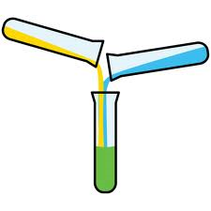
Experimentación (1)
Objetivos:
Encontrar la combinación óptima [algoritmo de aprendizaje de máquina / modelo de instancia].
Evaluar el desempeño del clasificador resultante.
Consideraciones generales:
Utilización de la herramienta WEKA.
Se evaluaron 4 algoritmos de clasificación :
[Reg. Lineal, SVM, Redes neuronales, Arboles Modelo]
Parametrización de los algoritmos
Notes:
Durante la experimentacion nos enfocamos en evaluar todas las combinaciones entre algoritmos de aprendizaje de maquina y modelos de instancia mencionados anteriormente con los siguientes objetivos:
Encontrar la combinacion optima entre clasfic y mod de inst que ofrece los mejores resultados en cuanto a dos metricas (correlacion y MAE ) que se van a explicar mas adelante.
Evaluar el clasificador entrenado en 5 olas alrededor de la isla de oahu.
Todas las pruebas realizadas se llevaron a cabo utilizando WEKA , la cual es una herramienta JAVA para realizar mineria de datos, proveyendo entre otras cosas los algoritmos de ap. De maquina utilizados en nuestro estudio. Como ya menciono esteban los algoritmos estudiados fuereon (Reg. Lineal, SVM, Redes neuronales, Arboles Modelo), y los modelos de instancia fueron los tambien descriptos por esteban recien.
Todos los algoritmos utilizados utilizados provistos por weka son parametrizables. Dado que no esxiste una base teorica completa para determinar los parametros optimos, esta tarea fue realizada a prueba y error.
Se utilizo validacion cruzada para probar cada uno del los algoritmos.
Regresion lineal: la variacion de parametros no mostro mejorias por lo que lo valores por defecto fueron los utilizados
Arboles modelo: la utilizacion de la opcion de poda mejoraba notoriamente el rendimiento, el resto de los parametros no fueron influyentes pro lo que se utilizaron sus valores por defecto
Redes neuronales: se jugo mucho con su topologia (capas ocultas, nodos y conexiones). 1 capa oculta de 4 nodos presento los mejores resultados. Ademas se utilizo una taza de aprendizaje elevada junto con el parametro “decay”.
SVM: el parametro mas influyente en este fue el alg de la funcion de kernel, la que mejores resultados mostro fue la Funcion Radial Basica (RBF) junto con un valor Gamma apropiado (0,5)

Slide 31

Experimentación (2)
Consideraciones generales (2):
Técnica de validación cruzada de 10 conjuntos
Modelos de instancia
Métricas de evaluación:
Correlación -> [-1, 1]
Error absoluto promedio (MAE) [mts.]
Notes:
Para la evaluacion de los clasificadores se utilizo la tecnica de validacion cruzada de 10 conjuntos. En cada evaluacion la validacion cruzada fue corrida 10 veces, en cada una se variaron las instancias que componen cada conjunto, finalmente la evaluacion final del clasificador consiste en el promedio de estas 10 corridas resultando en un clasificador mas confiable
Para evaluar el desempeño de los clasificadores los que se hace es utilizar instancias de prueba cuya clase se conoce y realizar la predicicon de dicha clase, luego se compara el valor predicho contra el valor real. Repitiendo esto con un conjunto de instancias significante y utilizando indicadores estadisticos podemos determinar el rendimiento del clasificador y compararlo con otros.
Las metricas evaluadas fueron :
Correlacion : la cual nos indica el grado de relacion entre el valor predicho y el verdadero. Esta toma un valor entre -1 y 1 donde los extremos denotan un alto grado de correlacion, lo cual es bueno, mientras que los valores cercanos a cero denotan baja correlacion.
MAE: El error absoluto medio indica el promedio de la diferencia entre el valor predicho y el real. Mientras menor sea este valor mejor sera el rendimiento del clasificador.
Modelos de instancia: Como dijo estebna hace un ratito , se experimentaron con diferentes modelos de instancia buscando los atributos que mejores resultados generaban.

Slide 32
Experimentación (3)
Selección de GridPoints óptimos del modelo WAVEWATCH III.
Ola | Punto WAVEWATCH III | Correlación | MAE
Ala Moana | 1 | 0.33 | 0.50
Ala Moana | 2 | 0.27 | 0.52
Ala Moana | 3 | 0.42 | 0.48
Ala Moana | 4 | 0.47 | 0.47
Diamond Head | 1 | 0.30 | 0.50
Diamond Head | 2 | 0.24 | 0.52
Diamond Head | 3 | 0.40 | 0.49
Diamond Head | 4 | 0.44 | 0.48
Sunset | 1 | 0.89 | 0.83
Sunset | 2 | 0.87 | 0.88
Sunset | 3 | 0.85 | 0.92
Sunset | 4 | 0.87 | 0.88
Makapuu | 1 | 0.66 | 0.52
Makapuu | 2 | 0.68 | 0.50
Makapuu | 3 | 0.64 | 0.52
Makapuu | 4 | 0.63 | 0.53
Makaha | 1 | 0.82 | 0.63
Makaha | 2 | 0.77 | 0.66
Makaha | 3 | 0.79 | 0.65
Makaha | 4 | 0.82 | 0.62
Notes:
En la imagen de Oahu vemos los distintos puntos del modelo que rodean a la isla, junto con las olas que utilizamos en nuestro estudio. Estos fueron los que elegimos en primera instacia para evaluar cual se iba a utilizar para entrenar un clasificador para cada ola dado que son los mas cercanos a las distintas costas que presenta la isla.
Para elegir el gridpoint a utilizar para entrenar cada una de las olas del estudio lo que hicimos fue entrenar por cada ola 4 clasificadores (uno por cada Gridpoint que se ve en la figura). Finalmente utilizando las metricas de evaluacion comentadas antes, elegimos el que mejores resultados mostro para cada ola, como se ve en la tabla. Esto a su vez lo hicimos con 2 o 3 modelos de instancia distintos, y todos daban resultados similares
La tabla muestra los resultados con uno de ellos usando SVM.
Entre otras pruebas, como ya dijo esteban, se entrenaron clasificadores utilizando mas de un gridpoint para una ola especifica, pero dado que los resultados no fueron buenos, esta estrategia la descartamos tempranamente.

Slide 33
Experimentación (4)
Tamaño del conjunto de entrenamiento
Se probaron conjuntos desde 5 hasta 2400 instancias.
Se entrenó un clasificador por cada uno.
Se evaluó correlación y MAE de cada clasificador.
Notes:
Finalmente el ultimo aspecto a tener en cuenta para en esta fase de experimentacion para obtener el clasificador optimo, fue el tamaño del conjunto de entrenamiento optimo para entrenar el clasificador. Se hicieron numerosas pruebas usando una SVM con conjuntos de 5, 50, 100, 200, 500, 1000, 2000 … instancias evaluando nuevamente los resultados en terminos de correlacion y MAE.
En todos los casos se noto que a medida que se incrementaba el tamaño del conjunto de instancias de entrenamiento, mejoraba el rendimiento del clasificador resultante, hasta alcanzar un tamaño en el cual “converge”.

Slide 34
Experimentación (5)
Notes:
Graficamente vemos como se van ajustando los valores de correlacion y MAE para cada una de las olas estudiadas a medida que agrandamos el conjunto de entrenamiento. Se ven cambios abruptos a medida que alcanzamos las 100 instancias que luego se va atenueando a medida que aumentamos aun mas el tamaño de los conjuntos.
En las imágenes se ve que para Sunset, Makaha y Makapuu se alcanza estabilizar el rendimiento a partir de las 200 instancias aproximadamente (equivalente a 6 meses de observaciones aprox), mientras que Diamond head y Ala moana se estabilizan aproximadamente a partir de las 600 instancias, entre 12 y 24 meses de observaciones.
Estos graficos representan clasificadores del tipo SVM que como vamos a ver a continuacion fue el que resulto optimo luego de las pruebas..

Slide 35
Experimentación (6)
Resultados generales
Olas a estudiar (Oahu - Hawái).
Algoritmos de aprendizaje de máquina.
Modelos de instancia.
GridPoint WW3 óptimo para cada ola.
Tamaño de conjunto de entrenamiento óptimo.
Métricas de evaluación de clasificadores.
Obtenemos la combinación óptima [alg. de aprendizaje de máquina / modelo de instancia]
Notes:
Una vez que tenemos todo claro, es decir, conocemos las olas que vamos a estudiar y disponemos informacion historica suficiente acerca de la altura de la ola (2 años), tenemos la implementacion de los algoritmos de ap de maquina a utilizar (en nuestro caso usando WEKA), tenemos definidos un conjunto de modelos de instancia, disponemos de metricas para evaluar el rendimiento de los clasificadores resultantes, tenemos historial con informacion de altamar de los mismos dias en que tenemos las observaciones visuales costeras, y tenemos definido el tamaño del conjunto de instancias de entrenamiento optimo, estamos en condiciones de combinar todos los algoritmos de ap de maquina con los diferentes modelos de instancia, para cada playa con el fin de obtener, luego de evaluarlos estadisticamente cual es la combinacion optima algoritmo/modelo de instancia, para poder generar clasificadores especializados para cualquier otra ola que se quiera estudiar.

Slide 36
Experimentación (7)

Slide 37
Experimentación (8)

Slide 38
Experimentación (9)
Resultados generales (3)
Combinación óptima = [SVM/WW3Last3DaysStrategy]
Notes:
Esta tabla resume todas las tablas de la seccion de resultados generales en el informe. Muestra unicamente las combinaciones optimas de alg de ap de maq y modelo de instacia para cada playa. En todas las olas salve Makapuu vemos que el algoritmos mas eficiente son SVM, mierntras que esta ultima presenta como segunda mejor combinacion el algoritmo de Arbol Modelo. De esta tabla resulta facil concluir que las SVM es el algoritmo mas eficiente de nuestro estudio y por ende el que usamos finalmente en el sistema desarrollado.
Falta determinar el modelo de instancia optimo. De la misma tabla vemos que ne las playas Ala Moana y Diamond y Makapuu , WW3Last3DaysStrategy es el optimo, mientras que en Sunset y Makaha es el segundo mejor. Como nuestro objetivo es elegir el algoritmo optimo en general para todas nuestras pruebas, con quedamos con WW3Last3DaysStrategy como uno de los mas eficientes todos los casos.
De esta manera concluimos que la ocmbinacion optima clasificador/modelo es SVM/WW3Last3DaysStrategy
Algo para remarcar que no aparece en la tabla porque solo mostramos los mejores resultados para cada ola, fue que los algoritmos no lienales presentaron mucho mejores resultados que el de regresion lineal.
Es comun que cuando las lecturas en altamar son similares en su mayoria a las observaciones visuales, la diferencia de performnace de ambos tipos de algoritmos (lineales y no lineales) sea muy pequeña (en estos casso no hay mucho que predecir), caso contrario, la diferencia de performance entre ambos tipos de algoritmos se hace muy notoria siendo mucho mas efectivos los no lineales. Esto se puede ver en olas como la de Sunset y Makaha (ambos tipos de alg resultan similares) , o en Makapuu, DH o Ala moana en el cual la diferencia entre ambos tipos es muy notoria.

Slide 39
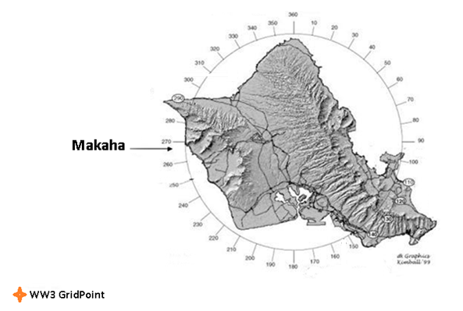
Experimentación (10)
Resultados detallados para la ola “Makaha”
Correlación WW3 / Obs. Visual | Correlación SVM / Obs. Visual
66% | 82%
MAE WW3 / Obs. Visual | MAE SVM / Obs. Visual
0.96 mts | 0.61mts
Notes:
Una vez que elegimos la combinacion optima de alg de ap de maq y modelo de instancia, utilizamos esta misma para evaluar cada una de las olas de la isla de Oahu para poder determinar que el uso de algoritmos de aprendizaje de maquina para pronosticos de oleaje es una tecnica viable.
Para esto lo que hicimos fue para cada ola calcular la correlacion y MAE resultante al contrastar los pronosticos del sistema WW3 con las observaciones visuales de lo ocurrido en la costa (Que es lo que usan la mayoria de los sistemas de pronostico existentes). Y luego hicimos el mismo estudio pero esta vez contrastando los pronosticos de nuestro clasificador previamente entrenado contra las observaciones visuales costeras.
Como se ven en las tablas , mejoramos en un 7% la correlacion y redujimos en 0,53 metros el MAE. Lo que demuestra que el uso de algoritmos de apren. De maquina para pronosticos es una tecnica efectiva y superior.

Slide 40
Experimentación (11)

Slide 41
Experimentación (12)
Notes:
Con este enfoque logramos demostrar que el uso de algoritmos de aprendizaje de maquina son una herramienta efectiva y viable para realizar pronósticos de oleaje y del comportamiento del mar, mejorando también los resultados e información ofrecidos por modelos matemáticos desarrollados para el mismo fin. Las mejoras detectadas con el uso de Maquinas de soporte vectorial para predicción sobre la utilización del modelo WAVEWATCH fueron contundentes, ofreciendo incrementos de hasta un 50% en la correlación, y una reducción del MAE de hasta un 60% del original.

Slide 42
Experimentación (13)
Resultados detallados para todas las pruebas
Correlación
Error absoluto medio (MAE)

Slide 43
Agenda
Contexto
Problemática
Aprendizaje de máquina
Propuesta
Caso de estudio
Experimentación
Surf-Forecaster
Conclusiones

Slide 44

Surf-Forecaster (1)
Características:
Sistema web para el pronóstico de olas.
Logra pronosticar olas de todo el mundo.
Utiliza como entrada pronósticos de WAVEWATCH III.
Ofrece un comparador de olas.
Usuarios registrados pueden persistir sus propias olas.
¿Qué lo diferencia de otros pronosticadores existentes?
¿Cómo logra pronosticar Surf-Forecaster?

Slide 45


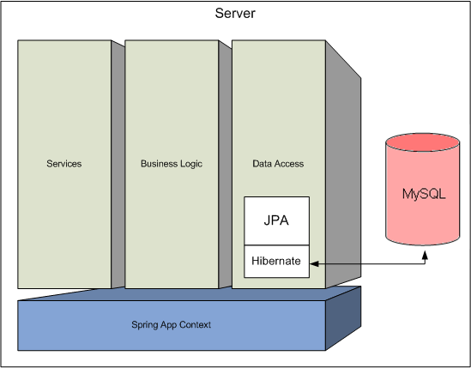
Surf-Forecaster(2)
Arquitectura del sistema

Slide 46

Surf-Forecaster (3)
Tipos de usuario
Usuario no registrado u anónimo.
Usuario registrado.
Administrador.

Slide 47
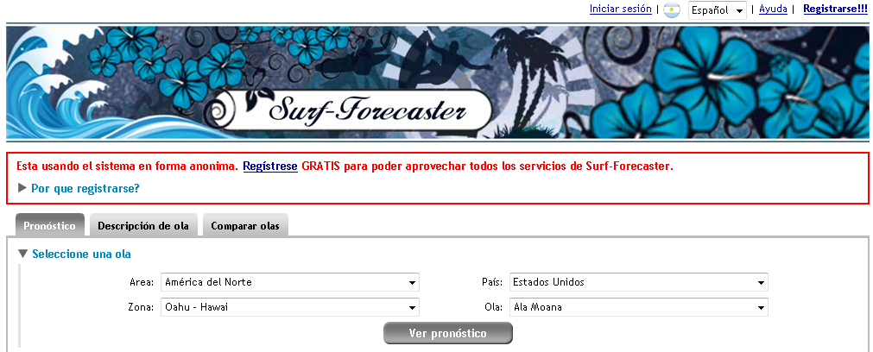
Surf-Forecaster (4)
Página de inicio (Usuario anónimo)

Slide 48
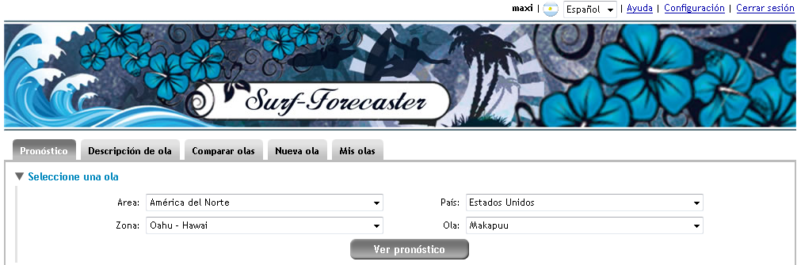
Surf-Forecaster (5)
Página de inicio (Usuario registrado)

Slide 49
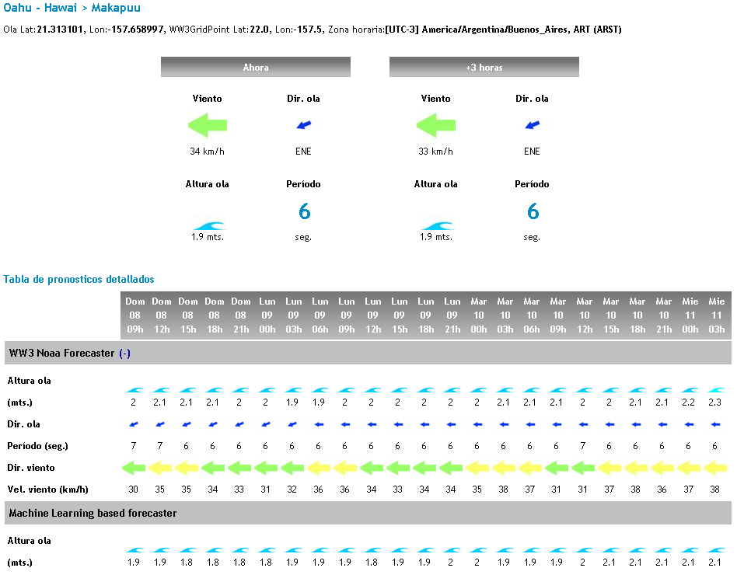
Surf-Forecaster (6)
Pronósticos

Slide 50
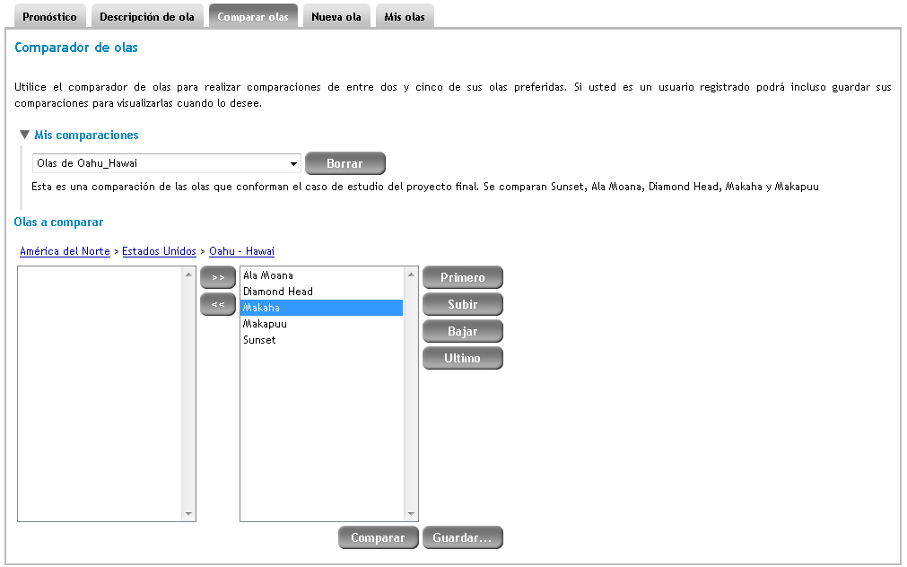
Surf-Forecaster (7)
Comparador de olas (1)

Slide 51
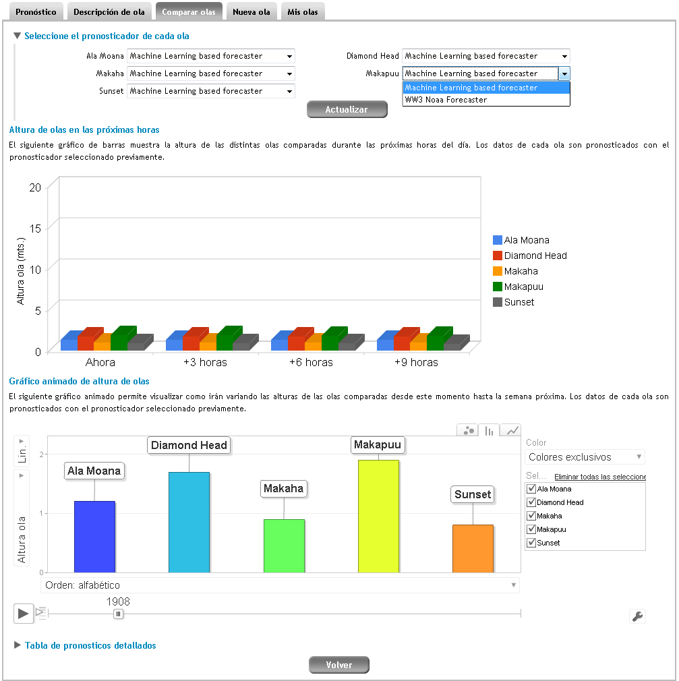
Surf-Forecaster (8)
Comparador de olas (2)

Slide 52
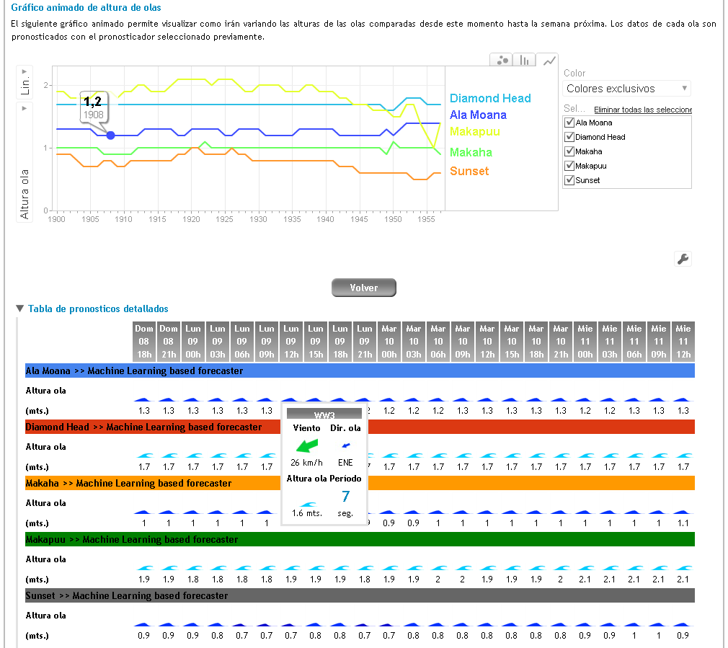
Surf-Forecaster (9)
Comparador de olas (3)

Slide 53
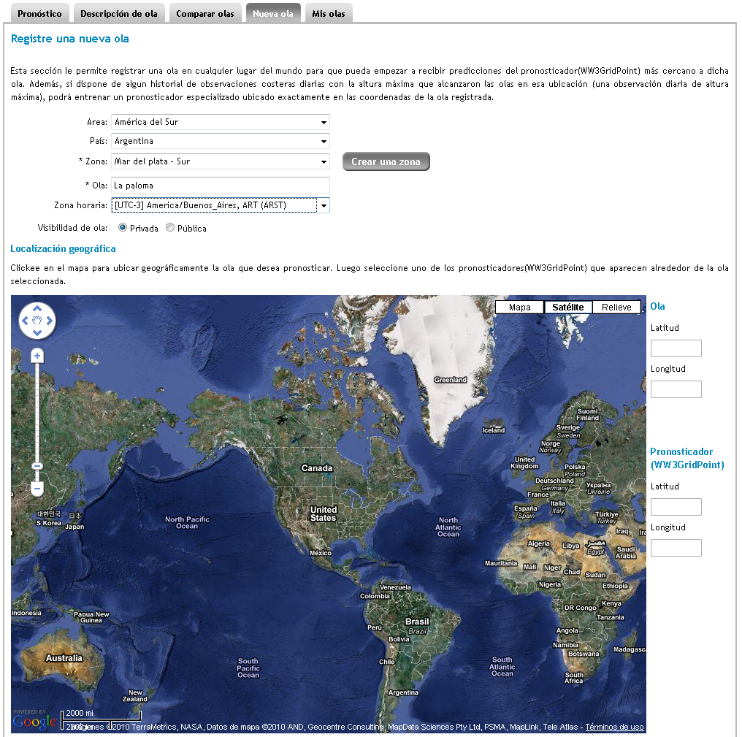
Surf-Forecaster (10)
Nueva ola (sólo usuarios registrados) (1)

Slide 54
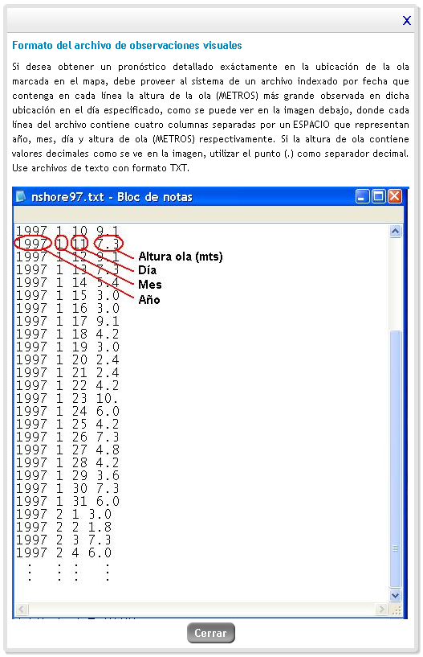
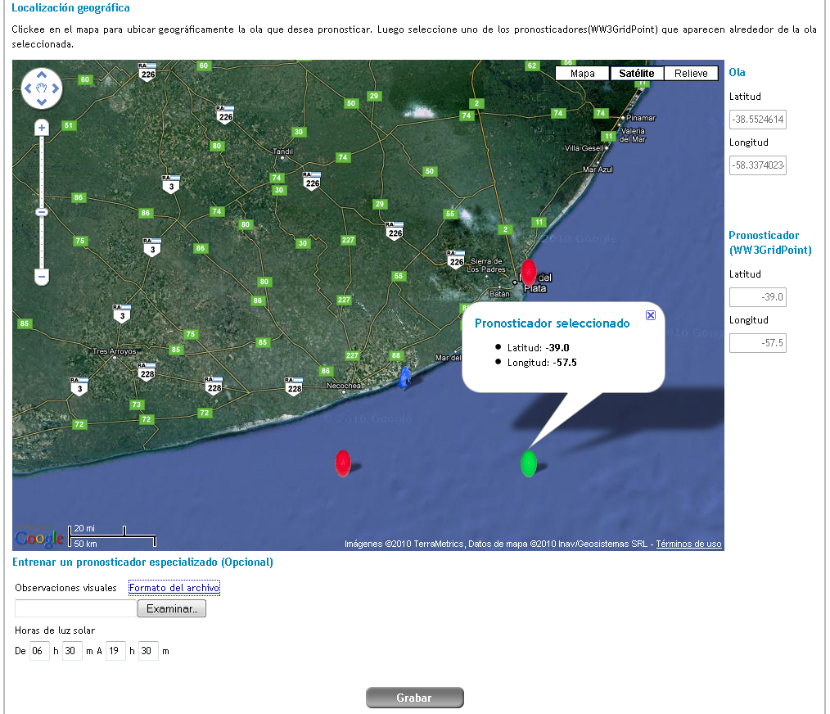
Surf-Forecaster (11)
Nueva ola (sólo usuarios registrados) (2)

Slide 55
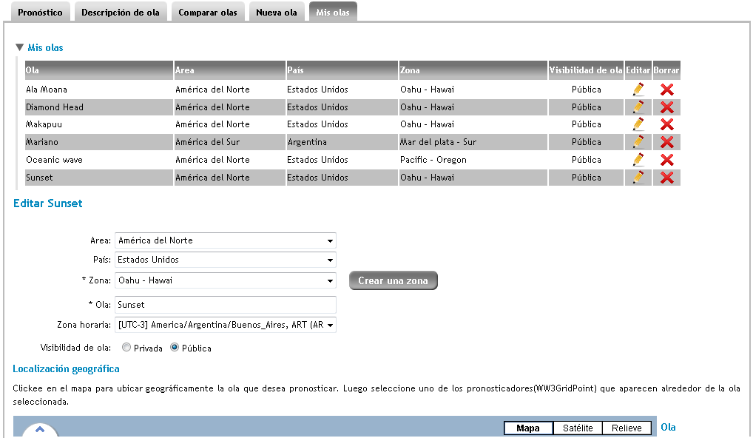
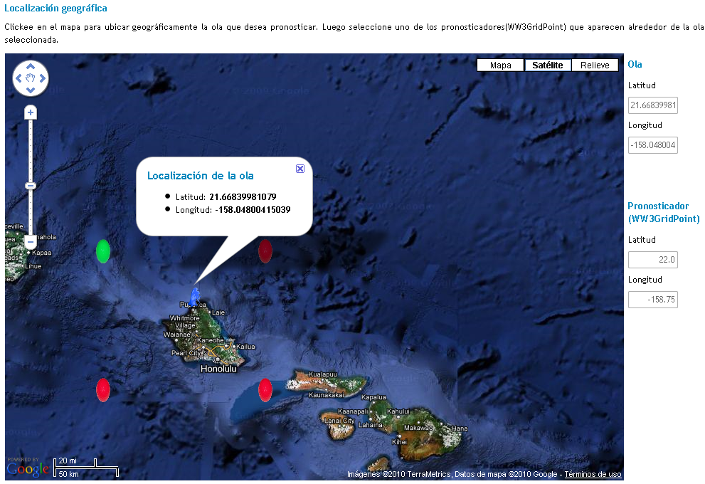
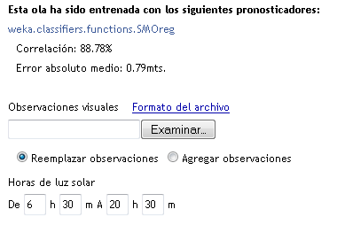
Surf-Forecaster (12)
Mis olas (sólo usuarios registrados)

Slide 56
Agenda
Contexto
Problemática
Aprendizaje de máquina
Propuesta
Caso de estudio
Experimentación
Surf-Forecaster
Conclusiones

Slide 57
Conclusiones (1)
Ventajas del enfoque
Utiliza datos sencillos de conseguir.
No requiere conocimiento experto.
No requiere configuración adicional dependiente del lugar.
Predicción a nivel de ola.
Elimina la necesidad de recorrer largas distancias buscando mejores olas.
Pronostica olas en cualquier lugar del mundo.
Ofrece una herramienta para comparar olas.

Slide 58
Conclusiones (2)
Limitaciones
Sólo predice la altura de la ola deseada.
Historia de al menos 60 observaciones visuales.
Cambios en la geografía o arquitectura de la zona podrían requerir observaciones visuales actualizadas.
Hardware con grandes capacidades de almacenamiento.

Slide 59
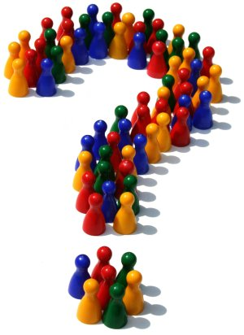
Preguntas

